Slide 1
___DropWizard___
***
Developing ops-friendly, high-performance, RESTful web services

Slide 2
Denny Israel

Slide 3
Stefan Illgen

Slide 4
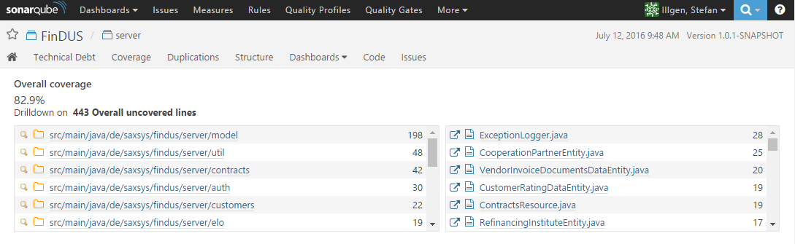
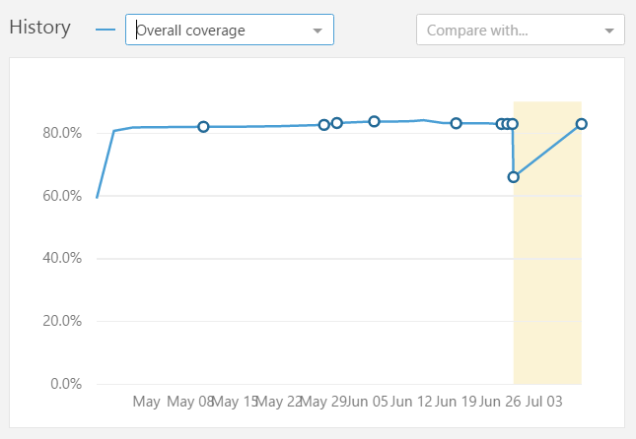
TDD von Anfang an..

Slide 5
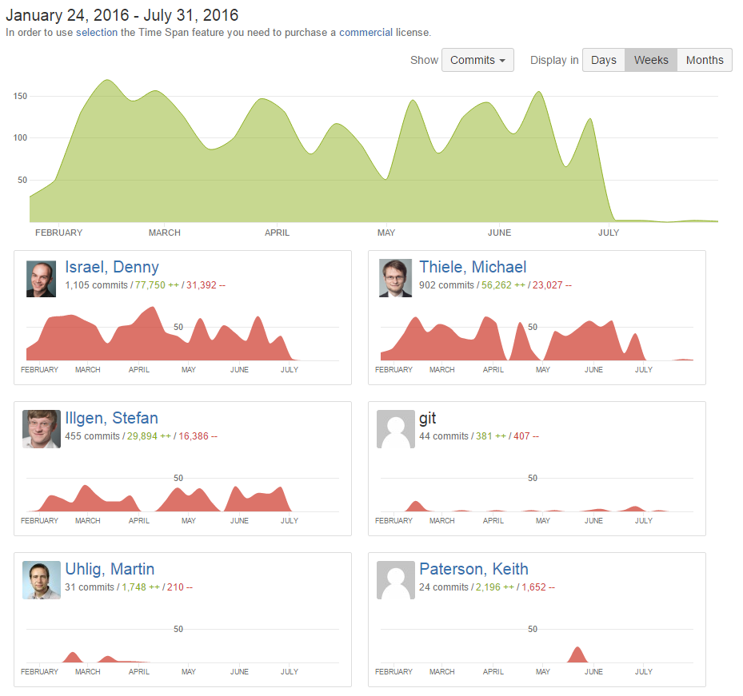
Alles nur geklaut!

Slide 6

DropWizard
Dojo
Lessons Learned

Slide 7
I Technologies
Freemarker
Mustache
Liquibase
Jersey
Jackson
Metrics
Jetty
Guava
JDBI
JPA
Log4J
Dropwizard consists mostly of glue code to automatically connect and configure these components.

Slide 8
I Technologies
Jetty .. a high-performance HTTP server.
Jersey .. a full-featured RESTful web framework.
Jackson .. the best JSON library for the JVM.
Metrics .. an excellent library for application metrics.
Guava .. Google’s excellent utility library.
Log4J .. a crunchy logging framework.
JDBI .. fluent or SQL object style API detailed as JDBC.
Liquibase .. manage database schema changes

Slide 9
I Modules / Features
Core
Testing
Client
JDBI / Hibernate
Migrations
Validation
Authentication
Views
Metrics
Tasks & Commands
..

Slide 10
II Ziele & Szenario
Ziel
Einstieg in DropWizard zur ..
Szenario: Distributed Energy Management
.. Entwicklung eines RESTful Solar Panel Service
Teilnahmebedingungen
Grundlegende Kenntnisse zu folgende Technologien
JAVA SE/EE
REST mit Jersey
ORM mit JPA
DI mit Guice

Slide 11
II Ziele & Szenario
Local Setup (Download)
JDK 1.8.x
Git (empfohlen: GitBash / Sourcetree)
Maven
Beliebige IDE (empfohlen: IDEA IntelliJ)
Node.js & NPM

Slide 12
II User Stories
Artistic Bootstrapping
Continous Delivery (Fat JAR)
RESTful SolarPanel Service
Logging
Dependency Injection
JPA Integration
Health Checks

Slide 13
II.i Artistitic Bootsprapping
Als Anwender möchte ich den Server starten & stoppen, um das ASCII-Art sehen zu können.

Slide 14
II.i Artistitic Bootsprapping
How we could get started?
mvn archetype:generate
-DarchetypeGroupId=io.dropwizard.archetypes
-DarchetypeArtifactId=java-simple
-DarchetypeVersion=1.0.0-rc3

Slide 15
II.i Artistitic Bootsprapping
GIVEN: Maven-Projekt
Struktur
de.saxsys.energymanager
api .. DTOs
client .. JS Client Implementation
configuration .. Configuration POJOs
model .. JPA-Model, DAOs
health .. Health Checks
resources .. Resources
EnergyManagerApplication.java .. DropWizard Application / Main Class
config.yml .. DropWizard Configuration
pom.xml
README.md
mvn archetype:generate
-DarchetypeGroupId=io.dropwizard.archetypes
-DarchetypeArtifactId=java-simple
-DarchetypeVersion=1.0.0-rc3

Slide 16
II.i Artistitic Bootsprapping
Als Anwender möchte ich den Server starten & stoppen, um das ASCII-Art sehen zu können.
Tasks
Repo klonen
git clone git@github.com:stefanil/EnergyManager.git
Bauen, Server starten, Initialer Health Check
Check out: README.md
ASCII-Art
How to generate? TAAG; glassgiant.com
Where to put? src/main/resources/banner.txt

Slide 17
II.i Artistitic Bootsprapping
[...]
INFO [2016-07-13 14:04:59,615] io.dropwizard.server.DefaultServerFactory: Registering admin handler with root path prefix: /
INFO [2016-07-13 14:04:59,634] io.dropwizard.server.ServerFactory: Starting EnergyManager
...... .... .............
...... .. .7===~~~=~+I+.
.. ..,~=+=,..... .... .:=+=~, .. ...=+=~~~:::::~~~~+7..
,+=====~===+==.. +=+========+=. ..?~~::::::::::::~~~=~.
...~=::::,,,,,,,::~~+, . .. :=~:::,,,,,,,::~~~~.. ..?=~:::,,,,,,,,,,:::::~7..
.+:,:,,........,,,:=:=. .~~,,,,.........,,:~:=. .~=~:,,,,,,,,,,,,,,,,,::~+.
. =::,,............,,:~:+. ... ::,,,.....,?=.....,:~:=,. . .+::,,,,,,,,,,,,,,,,,,,:~=+ .
=::,.... ......,:::=.. .=::,..... Z?=++ .....,::: ..?~::,,..,,,,,,,,,,.,.,.,~~+.
~::,,... .... .., ...,::~...,:,,..... .$.=.:. ....:::=...?~::,....,,,,,,,,,,,..,,:~=.
..=:,....~ ::~~, .? ..,,~::..=,,,.... .=:.+... ...,~:~...?~:,,....,,,,,,,,,,,..,,:~~. .
.,=:,.....= . . .,.. ....,::=..~,,.... :~,=, . ...,::~. ?~::,,,,,,,,,,,,,,,,,,,,:~=
,=~,.... ..: . .I .....::= ~:,.... ..=,,, .. ...,:,= .~~::,,,,,,,,,,,,,,,,,,,::~?
. ~~,..... ~ ~~~?... ....,:::. ::,.... ..?,,.. ...,:,=. =:::,,,,,,,,::,,,,,,::::~~
.~~:,... ~ .=. .. ...,,= .,::,..... .7I=??. ....,,,=. ~~:::,,,,,,:::,,,,,,:::~=.
. ~~,... .. ~. I ...,,:: ::,..... .=$~?+= ...,,:~. .+~~:::,,:::::::,,:::~~+..
.~:,.... ?.~ . ...,,,= .. .::,.... =$~Z:+ ...,,=,.. :~::::,:::::::,,:::~+.
.~::,... :.+7,? ..,,~ . .:,.... .~=...7. ..,,= . . .?~::::::~~~::::::~=. ..
~:,... $....=+. ..,~. . ,:,... .~.D8? ..,:,. .+~:::::~~~:::::~=?.
::,.. =~..~.....,: .. . ,,,... :..... .,,, . ..=~:::~~=+~::::=?..
.:,...,?ZOII ..,, :,....,,.,+ ...,:. ..?=:::~=++~:::~+,.
:,...=.~,..,..,: .:,....?,=~:....,: . .I=:,,:=+=~:,::+ .
~:,,.=.=,,,~,,::. :~,,,.:Z$77..,::: I=,,.::::::,,,=
~==~I~?=~=?===: :==~~+~+$+~~=== ,~,,,I,:I....,~ .
..++$,.:OD8+::=$.. ...?Z,.,Z88Z:::$.. ...+?=:,=ZOZ?~+?+
..=?=++$8DZ?~~+$.. ...==?=IODZ7=~=7.. ...:+~...NND=::$.
. +?I~~=Z88,..87.. ...=?==~7ODI,.+O.. ...:?~::=$Z$~=?$.
. ?+=~:=$OZ+++I7 . ...++:::IZO7==+Z. ...7O?=+OO7=~~$.
. ,I$+~IO8O~~~I$.. .. I$?~+Z8OI~:+$.. ...IZ+~I88Z~:~?,
...+7~:+ZDO~::?O.. . .??=,~$D8?::~O. ...++:,:DD8,,:8,
...++===+++++?I,. . .~====++?++??:. ...+~++=???++=7.
,.+=++???++ +===?+?+I . =+=+++??7: .
, ?DDNN$.. .MMDDN . ..7DN8DI.. .
...... ...... ...,.....
. .. . .... ... .....
7?:?I?=Z=~$. . O?O~++77+Z~+Z,7 . :I .?7:I7?
.,, .. . ... . ... ,., . . . . .. . . .
DEBUG [2016-07-13 14:04:59,652] org.eclipse.jetty.util.component.ContainerLifeCycle: org.eclipse.jetty.server.Server@474821de added {dw{STOPPED,8<=0<=1024,i=0,q=0},AUTO}
DEBUG [2016-07-13 14:04:59,654] org.eclipse.jetty.util.component.ContainerLifeCycle: org.eclipse.jetty.server.Server@474821de added
{io.dropwizard.lifecycle.ExecutorServiceManager@3d64c581(TimeBoundHealthCheck-pool-%d),AUTO}
[...]
DEBUG [2016-07-13 14:05:05,074] org.eclipse.jetty.util.thread.QueuedThreadPool: queue acceptor-1@57f1a1de
INFO [2016-07-13 14:05:05,074] org.eclipse.jetty.server.AbstractConnector: Started admin@51b01550{HTTP/1.1,[http/1.1]}{0.0.0.0:8081}
DEBUG [2016-07-13 14:05:05,074] org.eclipse.jetty.util.component.AbstractLifeCycle: STARTED @9968ms admin@51b01550{HTTP/1.1,[http/1.1]}{0.0.0.0:8081}
INFO [2016-07-13 14:05:05,074] org.eclipse.jetty.server.Server: Started @9968ms
DEBUG [2016-07-13 14:05:05,074] org.eclipse.jetty.util.component.AbstractLifeCycle: STARTED @9968ms org.eclipse.jetty.server.Server@474821de
DEBUG [2016-07-13 14:05:05,075] org.eclipse.jetty.util.thread.QueuedThreadPool: run acceptor-0@52a75c12
DEBUG [2016-07-13 14:05:05,076] org.eclipse.jetty.util.thread.QueuedThreadPool: run acceptor-1@57f1a1de
Verifikation

Slide 18
II.ii Continous Delivery (Fat Jar)
Als Entwickler möchte ich eine versionierte Fat JAR bauen, um den Server ausliefern zu können.
Tasks:
Maven-Shade-Plugin einbinden und konfigurieren
Bauen
mvn clean package

Slide 19
II.ii Continous Delivery (Fat Jar)
<plugin>
<artifactId>maven-jar-plugin</artifactId>
<version>2.6</version>
<configuration>
<archive>
<manifest>
<addDefaultImplementationEntries>true</addDefaultImplementationEntries>
</manifest>
</archive>
</configuration>
</plugin>

Slide 20
II.ii Continous Delivery (Fat Jar)
<plugin>
<groupId>org.apache.maven.plugins</groupId>
<artifactId>maven-shade-plugin</artifactId>
<version>2.3</version>
<configuration>
<createDependencyReducedPom>true</createDependencyReducedPom>
<filters>
<filter>
<artifact>*:*</artifact>
<excludes>
<exclude>META-INF/*.SF</exclude>
<exclude>META-INF/*.DSA</exclude>
<exclude>META-INF/*.RSA</exclude>
</excludes>
</filter>
</filters>
</configuration>
<executions>
<execution>
<phase>package</phase>
<goals>
<goal>shade</goal>
</goals>
<configuration>
<transformers>
<transformer implementation="org.apache.maven.plugins.shade.resource.ServicesResourceTransformer"/>
<transformer implementation="org.apache.maven.plugins.shade.resource.ManifestResourceTransformer">
<mainClass>de.saxsys.energymanager.EnergyManagerApplication</mainClass>
</transformer>
</transformers>
</configuration>
</execution>
</executions>
</plugin>
Erzeugt Reduzierte POM ohne externe Abhängigkeiten.
Exclude all digital signatures from signed JARs. If you don’t,
then Java considers the signature invalid and won’t load or
run your JAR file.
Automatische Ausführung des Goals „shade“
in der Maven-Lifecycle-Phase „package“.
Definition der Hauptklasse in META-INF-Manifest.

Slide 21
II.ii Continous Delivery (Fat Jar)
Verifikation
C:\[...]\EnergyManager> java -jar target/server-0.0.1-SNAPSHOT.jar server config.yml

Slide 22
II.iii RESTful SolarPanel Service
SolarPanel
Name: Offgridtec_0_0
Hersteller: Offgridtec
Systemspannung: 12V DC
Maximale Leistung (Pmax): 100W
Leerlaufspannung (Voc): 21,9V
Kurzschlussstrom (Isc): 6,14A
Zelltyp: polykristallin
Abmessungen (LxBxH): 1005 x 670 x 35 mm
Umgebungstemperatur: -40°C bis +85°C
Generatorleistung (Wp): max. 100W

Slide 23
II.iii RESTful SolarPanel Service
SolarPanel
name .. String; eindeutig; nicht leer
MonitoringEntry
generationPower .. long; Min: 0; Max: 100
MonitoringData
SolarPanel
1
1
MonitoringData
1
*
MonitoringEntry

Slide 24
II.iii RESTful SolarPanel Service
TODO: irgendwie zeigen: REST-Ops an der Ressource
SolarPanel
1
1
MonitoringData
1
*
MonitoringEntry

Slide 25
II.iii.a RESTful SolarPanel Service (POST)
Als Anwender möchte ich ein neues Solar Panel hinzufügen, um dessen Überwachung zu ermöglichen.
Given
Test Code
DTOs
Tasks
Validierung der DTOs: SolarPanelsResourceTest
Erstellen der REST-Ressource: SolarPanelsResourceTest
Registrieren der REST-Ressource bei Applikation: EnergyManagerApplicationTest

Slide 26
II.iii.b RESTful SolarPanel Service (GET)
Als Anwender möchte ich ein Solar Panel für einen vergangenen Zeitraum überwachen, um den Verlauf der Generatorleistung nachvollziehen zu können.
Given
Production Code: SolarPanelsResource
Parameter: Anzahl der Tage (ab jetzt bis in die Vergangenheit)
Rückgabe: MonitoringData (Anzahl Tage beginnend ab jetzt)
Tasks
Ressourcen-Test erweitern: SolarPanelsResourceTest
Integrationstest umsetzen:
DropWizardAppRule
Test-Methoden
Notes:
ResourceTest
Warum: Unit-Test für die REST-Ressource: DTO-Validierung; Zugriffe auf Model-Layer verifizieren (WhiteBox)
Geg.: Mockito; u.U. Asserts vorgeben
ResourceTestRule definieren & einsetzen (request, …)
Integrationstest
Warum: DropWizard-Application mit alternierender Konfiguration starten > Integration der Komponenten innerhalb der Applikation (BlackBox) >
statt echter Produktiv-DB In-Memory-DB verwenden
Integration der Ressource mit der echten Anwendung (Registrierung mit Jersey-Environement)
Drittsysteme simulieren (z.B. ELO)
Mocking für Unit-Test ist zu aufwendig
DropWizardAppRule umsetzen
io.dropwizard.client. JerseyClientBuilder instantiieren
Asserts

Slide 27
II.iv Logging (15)
Dropwizard uses Logback for its logging backend. It provides an slf4j implementation, and even routes all java.util.logging, Log4j, and Apache Commons Logging usage through Logback.
slf4j provides the following logging levels:
ERROR
Error events that might still allow the application to continue running.
WARN
Potentially harmful situations.
INFO
Informational messages that highlight the progress of the application at coarse-grained level.
DEBUG
Fine-grained informational events that are most useful to debug an application.
TRACE
Finer-grained informational events than the DEBUG level.

Slide 28
II.iv Logging (15)
Logging: Als Systemadministrator möchte ich Logging-Einträge nachvollziehen können, um über relevante Systemaktivitäten informiert zu werden & Fehler nachzuvollziehen.
Tasks:
A) Log-Messages bei Zugriff auf Ressource ausgeben
ERROR: unexpected Exception was thrown
WARN: WebAplpicationException wird geworfen, weil DTO invalid
INFO: valider Zugriff
DEBUG: JsonProcessingException loggen
B) Logging-Konfiguration:
Initial: Globaler Logger-Level: INFO
Console- & File-Logging:
LOG-Meldung bei Zugriff auf Ressource
Konsole:
Log-Level: INFO (braucht nicht explizit erneut zu definiert werden)
Ausgabe: Standardfehlerausgabe (stdout)
Zeitzone: Mitteleuropäische Zeit (CET)
Production-File-Logging:
Log-Level: INFO (braucht nicht explizit erneut zu definiert werden)
Name des aktuellen Log-Files: energymanager.log
Roll Over zu archivierten Log-Dateien:
Minütlich
Jahr, Monat, Tag, Stunde, Minute sollen im Dateinamen enthalten sein
3 Log-Files aufbewahren
Zeitzone: Mitteleuropäische Zeit (CET)
Debug-File-Logging:
Log-Level: DEBUG
Name des aktuellen Log-Files: energymanager-debug.log
Roll Over zu archivierten Log-Dateien:
Minütlich
Jahr, Monat & Tag , Stunde, Minute sollen im Dateinamen enthalten sein
1 Log-Files aufbewahren
Zeitzone: Mitteleuropäische Zeit (CET)
Ergebnis überprüfen (Files):
Ausliefern: mvn package
Starten: java -jar target/server-0.0.1-SNAPSHOT.jar server config.yml
Via Client GUI (TODO) SolarPanel hinzufügen und Monitoring-Daten lesen (für 3 Minuten)
Log-Files werden minütlich ersetzt
SimpleDateFormat-Pattern

Slide 29
II.v Dependency Injection (10)
DI: Als Entwickler möchte ich Google Guice in den Server integrieren, um den Zufallsgenerator als Singleton injizieren zu können.
Tasks:
A)
SolarPanelMonitor ist ein „dreckiges“ Singleton, weil der Konstruktor nicht private ist. Das ist notwendig, da die Klasse in Unit-Tests gemockt werden können soll (z.B. SolarPanelsResourceTest).
SolarPanelMonitor soll unter Verwendung von Google Guice als DI-Container als „sauberes“ Singleton in der Konstruktor der SolarPanelsResource injiziert werden.

Slide 30
II.v Dependency Injection (10)
DI: Als Entwickler möchte ich Google Guice in den Server integrieren, um den Zufallsgenerator als Singleton injizieren zu können.
Tasks:
A)
SolarPanelMonitor ist ein „dreckiges“ Singleton, weil der Konstruktor nicht private ist. Das ist notwendig, da die Klasse in Unit-Tests gemockt werden können soll.
SolarPanelMonitor soll unter Verwendung von Google Guice als DI-Container als „sauberes“ Singleton in der Konstruktor der SolarPanelsResource injiziert werden.
public class SolarPanelsResourceTest {
private final SolarPanelMonitor solarPanelMonitor = mock(SolarPanelMonitor.class);
private final SolarPanelsResource cut = new SolarPanelsResource(solarPanelMonitor);
[...]
}

Slide 31
II.v Dependency Injection (10)
<properties>
[...]
<guice.version>4.0</guice.version>
[...]
</properties>
<dependencies>
[...]
<dependency>
<groupId>com.google.inject</groupId>
<artifactId>guice</artifactId>
<version>${guice.version}</version>
</dependency>
[...]
</dependencies>
Maven-Modul for Google Guice einbinden
Guice verwenden um SolarPanelMonitor in SolarPanelsResource zu injizieren
@Singleton
public class SolarPanelMonitor {
/* **************** dirty singleton **************** */
// private static SolarPanelMonitor instance;
//
// public static SolarPanelMonitor getInstance() {
// if (instance == null) {
// instance = new SolarPanelMonitor();
// }
// return instance;
// }
/* ************************************************* */
@Path(value = "/solarPanels")
@Consumes(APPLICATION_JSON)
@Produces(APPLICATION_JSON)
public class SolarPanelsResource {
private static final Logger LOG = LoggerFactory.getLogger(SolarPanelsResource.class);
private final SolarPanelMonitor solarPanelMonitor;
@Inject
public SolarPanelsResource(final SolarPanelMonitor solarPanelMonitor) {
this.solarPanelMonitor = solarPanelMonitor;
}
[...]
}

Slide 32
II.v Dependency Injection (10)
Guice-Modul in EnergyManagerApplication registrieren
public class EnergyManagerApplication extends Application<EnergyManagerConfiguration> {
[...]
@Override
public void run(final EnergyManagerConfiguration configuration, final Environment environment) {
final Injector injector = createInjector(configuration, environment);
environment.jersey().register(new SolarPanelsResource(injector.getInstance(SolarPanelMonitor.class)));
environment.healthChecks().register("database", new DatabaseHealthCheck(configuration.getDatabase()));
}
private Injector createInjector(final EnergyManagerConfiguration configuration, final Environment environment) {
return Guice.createInjector(createGuiceModule(configuration, environment));
}
protected Module createGuiceModule(final EnergyManagerConfiguration configuration, final Environment environment) {
return new AbstractModule() {
@Override
protected void configure() {
bind(EnergyManagerConfiguration.class).toInstance(configuration);
bind(DatabaseConfiguration.class).toInstance(configuration.getDatabase());
bind(Validator.class).toInstance(environment.getValidator());
}
};
}
}

Slide 33
II.v Dependency Injection (10)
Verifikation:
SolarPanelsIT ausführen
diesmal kein Whitebox-Test als Implementierungshilfe, da Mocking zu aufwendig

Slide 34
II.vi JPA-Integration
Als Anwender möchte ich eine DB integrieren, um gesammelte Daten persistieren zu können. (inkl. Konf. der DB)
Tabellen:
solar_panel [id, name, producer, measurements]
monitoring_data […]
monitoring_entry […]
Entitäten:
SolarPanel
1
1
MonitoringData
1
*
MonitoringEntry

Slide 35
II.vi JPA-Integration
database:
driverClass: org.hsqldb.jdbc.JDBCDriver
user: sa
password:
url: jdbc:hsqldb:mem:testdb
mode: create-drop
Tasks:
A) Maven um notwendige Abhängigkeiten erweitern
B) DropWizard-Datenbank-Konfiguration erstellen
C) Integration mit JPA
JpaPersistModules erstellen & Properties dynamisch aus DropWizard-Datenbank-Konfiguration ziehen
Erzeugung des GUICE-Injectors durch Übergabe des erstellten JpaPersistModules erweitern
resources/META_INF/persitence.xml anlegen
Verifikation
TODO: Test
D) JPA-Entitäten umsetzen
Unit-Test gegeben: SolarPanelMonitorTest
Tasks:
EntityManager in SolarPanelMonitor einbinden
Entitäten implementieren
Verifikation: Via Client (SolarPanel hinzufügen und monitoring data ansehen)
E) DB-Shutdown-Task zur Verifikation via HealthCheck:
Starten des Servers > embedded DB boots automatically > HealthCheck ausführen: "database":{"healthy":true}
HSQL-DB stoppen > Showdown-Task ausführen > HealthCheck ausführen
Für mich: Tests
EnergyManagerApplicationTest fixen
DbUtil-Unit-Test
SolarMonitor-Unit-Test
DatabaseHealthCheck-Unit-Test
DB-Shutdown-Task-Test

Slide 36
II.vii Health Check (10)
Health-Check: Als Systemadministrator möchte ich den gegenwärtigen Zustand des Servers einsehen, um dessen Gesundheit (z.B. Verfügbarkeit der DB) zu verifizieren.
Checken vorher: http://localhost:8081/healthcheck
Default: {"deadlocks":{"healthy":true}}
HealthCheck implementieren
HealthCheck registrieren
Checken nachher: http://localhost:8081/healthcheck
Connected false:
{"database":{"healthy":false,"message":"Cannot connect to database."},"deadlocks":{"healthy":true}}
Connected true:
{"database":{"healthy":true},"deadlocks":{"healthy":true}}

Slide 37
II.vii Health Check (10)
A health check is a runtime test which you can use to verify your application’s behavior in its production environment. For example, you may want to ensure that your database client is connected to the database:
public class DatabaseHealthCheck extends HealthCheck {
private final Database database;
public DatabaseHealthCheck(Database database) {
this.database = database;
}
@Override
protected Result check() throws Exception {
if (database.isConnected()) {
return Result.healthy();
} else {
return Result.unhealthy("Cannot connect to " + database.getUrl());
}
}
}
You can then add this health check to your application’s environment:
environment.healthChecks().register("database", new DatabaseHealthCheck(database));
Zugriff: http://dw.example.com:8081/healthcheck
Default: {"deadlocks":{"healthy":true}}

Slide 38
III Alternativen

Slide 39
III Lessons Learned
leichtgewichtiger Bootstrap (CoC) -> einfacher Einstieg / Lernkurve ↓ (vgl. Spring-Welt)
viele Features moderner Entwicklung (HealthChecks, Metrics, usw.)
TDD
Out of the box: JDBI- anstatt JPA-Support
Ausweg: Hibernate-Modul
Problem: Integration mit DI-Container
Ausweg: Integration mit DropWizard via JpaPersitModule von Google Guice
Out of the box: Fehlende DI-Container-Integration
Ausweg: Manuelle Integration mit Google Guice
Primitive Unterstützung für Authorization (z.B. OAuth2)
TODO: argumentativ untermauern

Slide 40
Quellen
DropWizard
Manual
Testing-Module

